Slide 1
«Мусорить – вредить природе»
Подготовила:
воспитатель
Габдуллина Ирина Тагировна

Slide 2
Цель исследования: выяснить к чему может привести загрязнение мусором природы и что нужно и можно сделать, чтобы не допустить этого.
Задачи:
Узнать откуда берется столько мусора; куда отвозят мусор; как решить проблему загрязнения мусором окружающей среды.
Гипотеза: если мусор сортировать на группы, то каждую из них можно перерабатывать для повторного использования без вреда для окружающей среды.
А может быть мусору можно дать «вторую жизнь»?

Slide 3
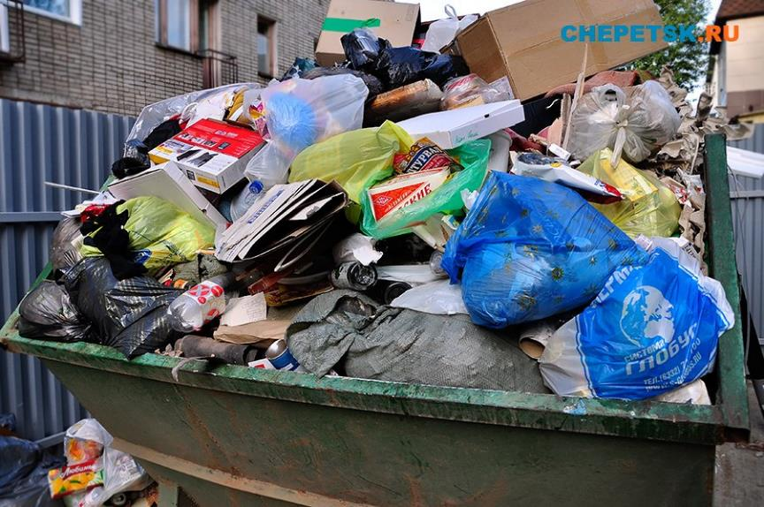
Откуда берется мусор?
Человек в своей жизни пользуется многими вещами, и конечно, после их использования остаётся много мусора, или как его ещё называют, отходы.
Человек в своей жизни пользуется многими вещами, и конечно, после их использования остаётся много мусора, или как его ещё называют, отходы.

Slide 4
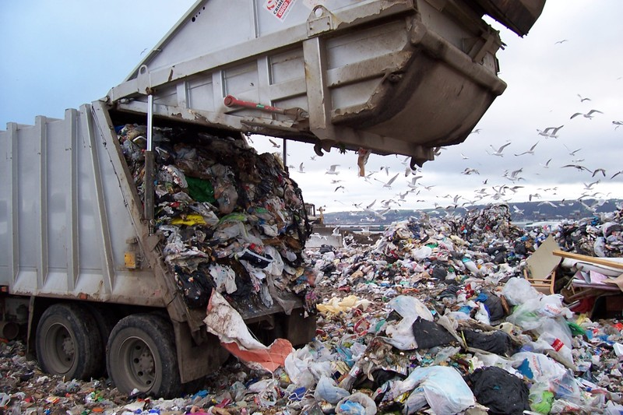
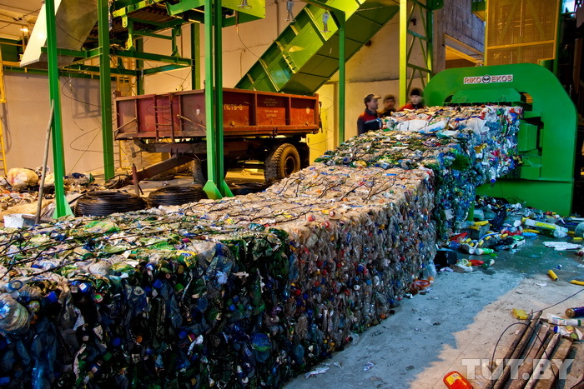
Куда увозят мусор?
Мусор увозят на мусоровозах в специальное место для уничтожения , или же в сортировочный пункт для повторной переработки.

Slide 5
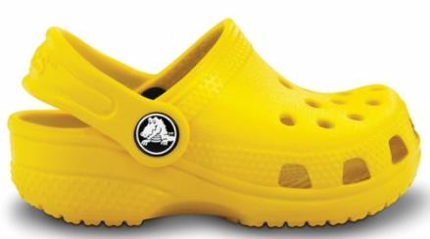
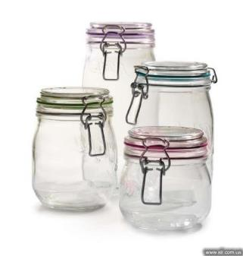
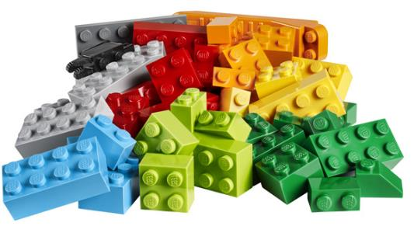
Переработанные отходы снова превращаются в резину, пластик, стекло…

Slide 6
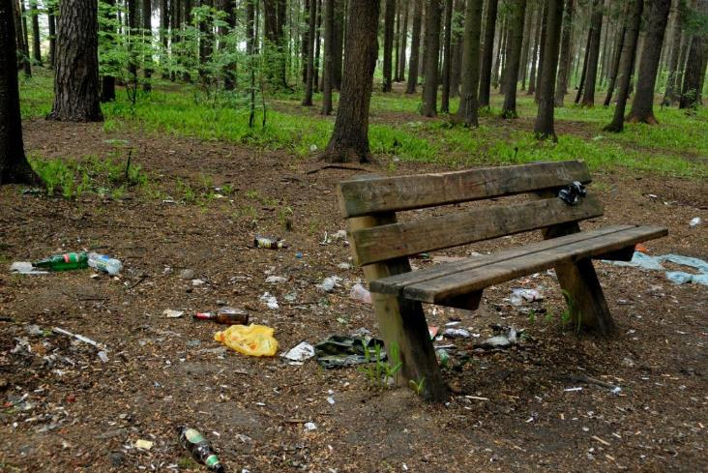
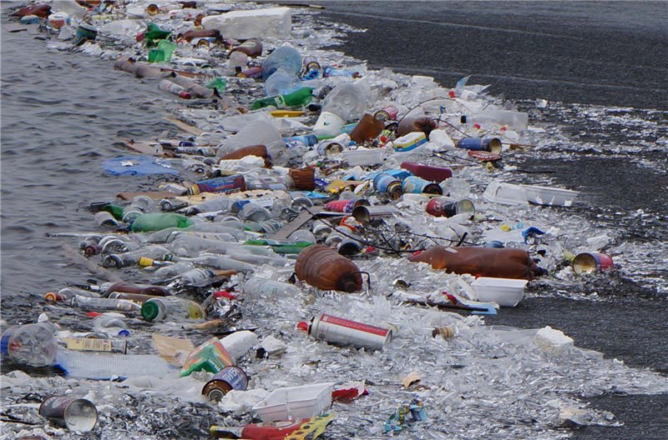
А что же происходит с тем мусором, который люди оставили на природе?

Slide 7
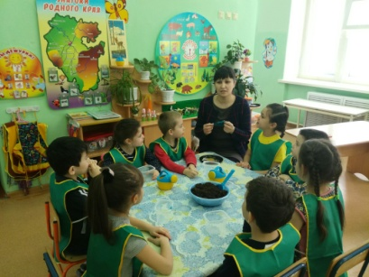
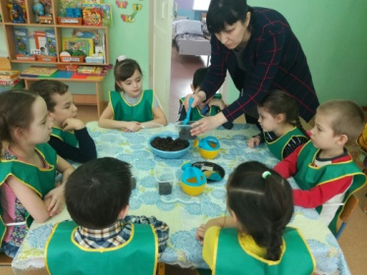
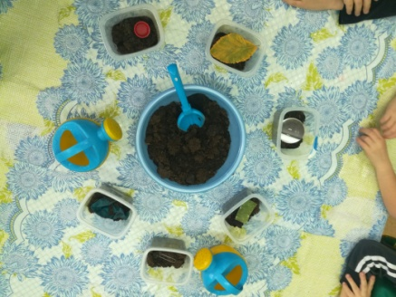
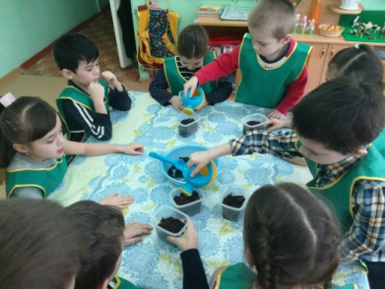
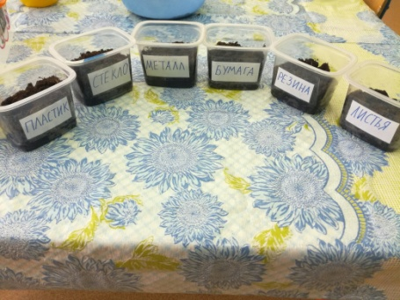
Чтобы узнать, что же происходит с мусором, который оставили на природе, мы решили провести эксперимент, который длился 3 месяца.

Slide 8
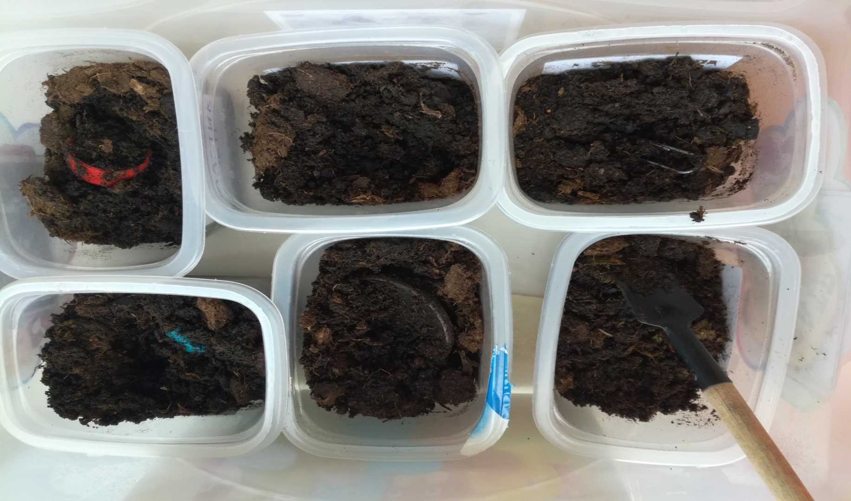
И выяснили, что отходы из стекла, пластика, резины, металла не разлагаются…

Slide 9
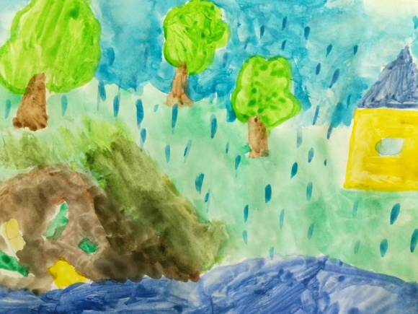
А еще мусорная свалка на природе может привести к гибели всего живого вокруг. Природа гибнет: трава вокруг нее вянет и желтеет, деревья сохнут. В дожди влага под мусором через почву просачивается в подземные воды и оттуда вытекает в реки, озера. Рыбы гибнут. Животные, которые пьют воду с загрязненных рек, болеют. Люди тоже могут остаться без питьевой воды

Slide 10
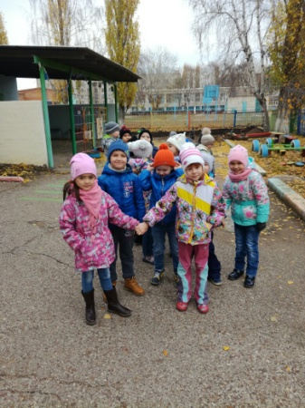
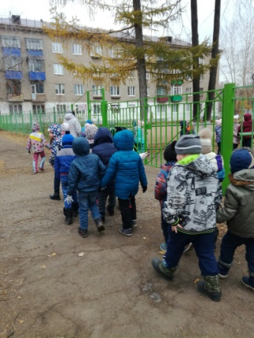
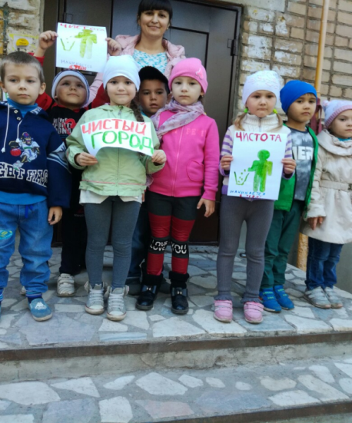
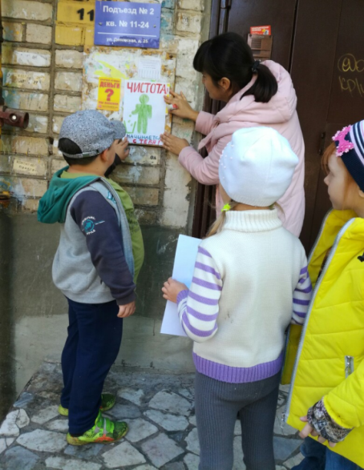
Ходили на экскурсию по улицам нашего города и решили нарисовать листовки с призывом соблюдать чистоту и приклеили в подъездах домов, расположенных вокруг нашего детского сада.

Slide 11
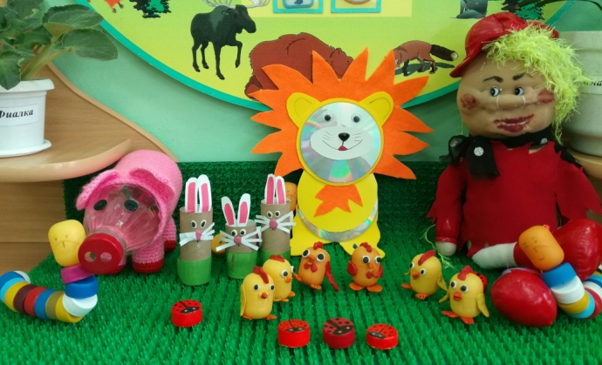
Мы с ребятами подумали: «А если ненужным вещам дать «вторую жизнь»? И изготовили вот такие игрушки-поделки.

Slide 12
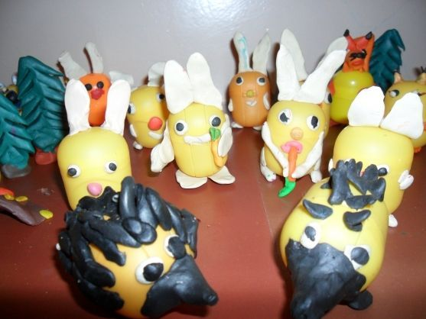
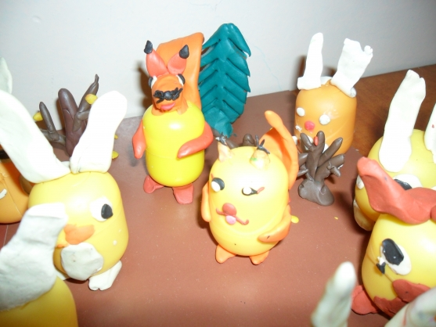
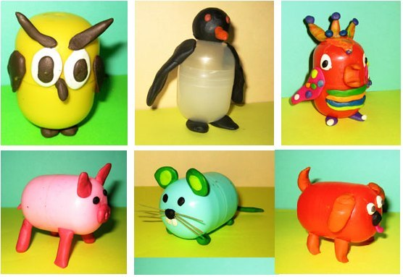
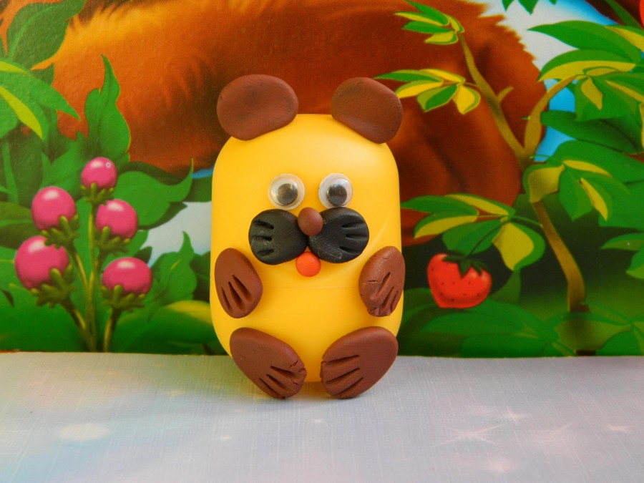

Slide 13
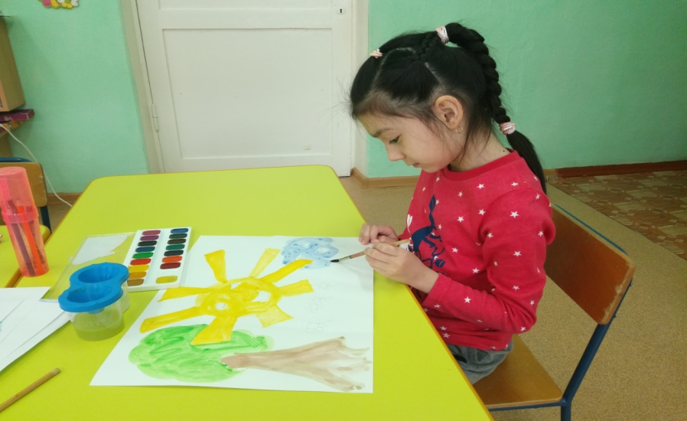
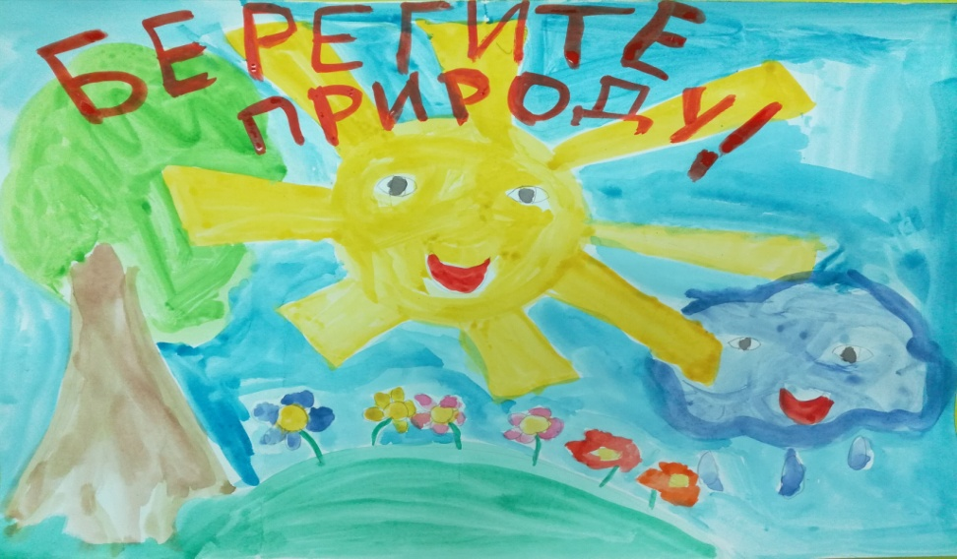
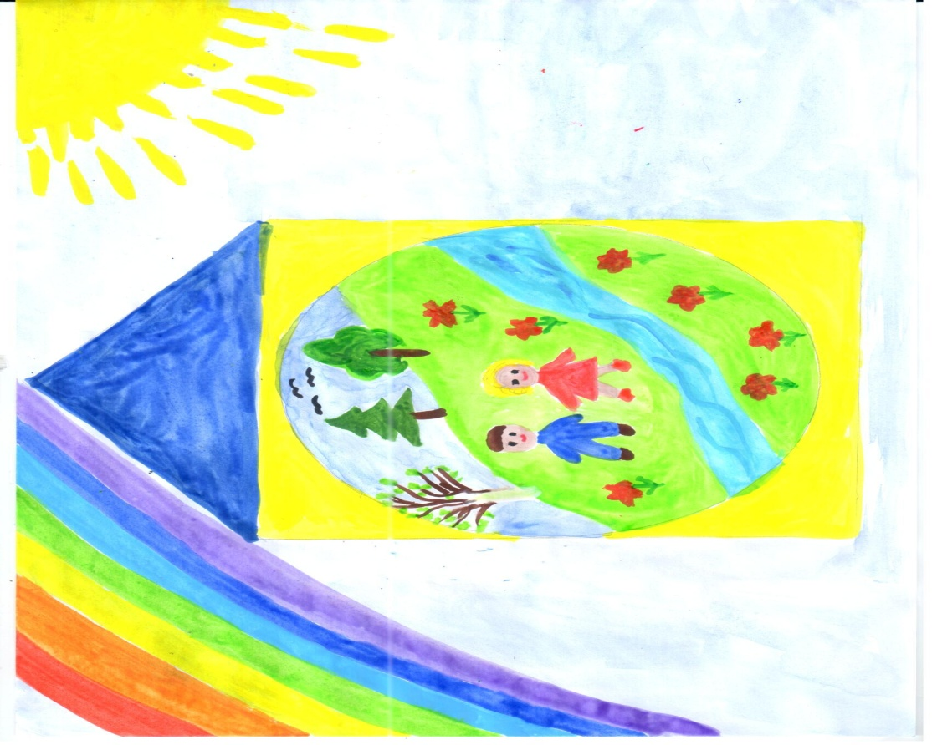
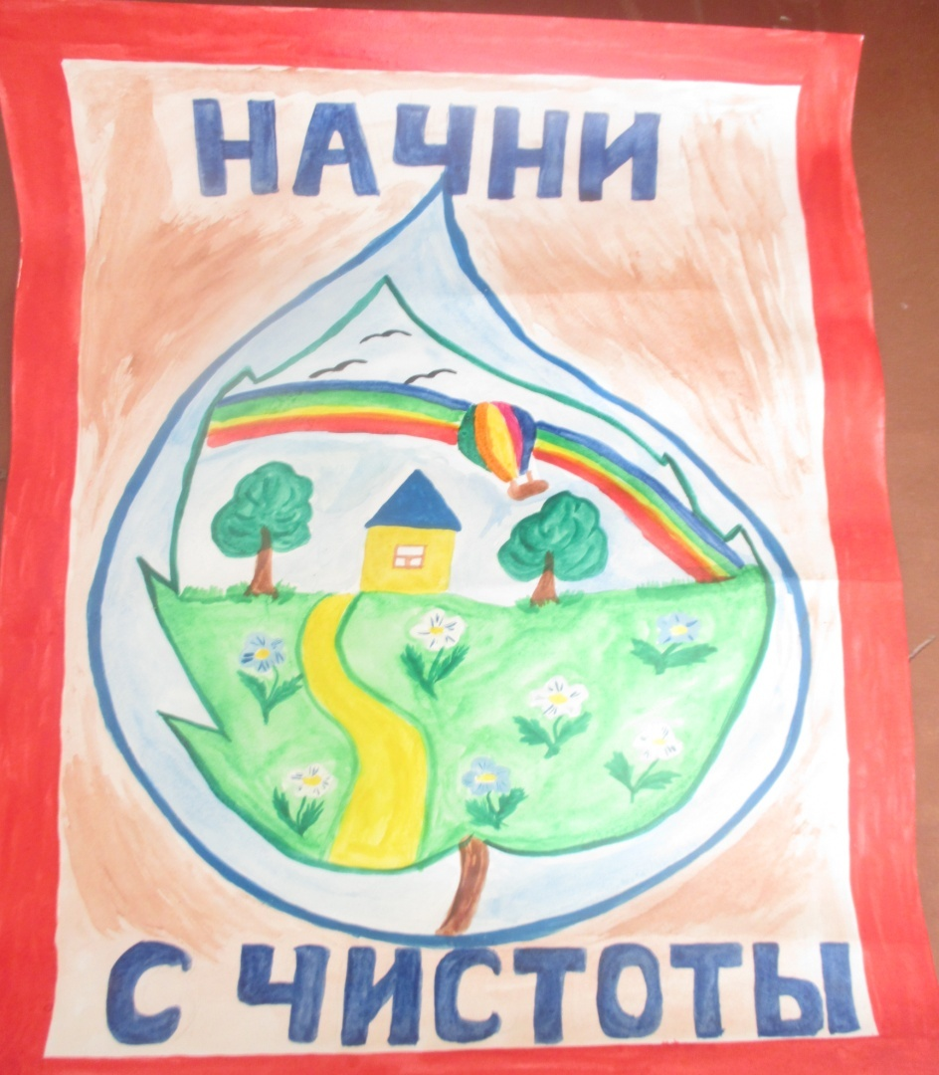
Мы с ребятами нарисовали вот такие плакаты «Начни с чистоты!» и «Природа – наш дом!»

Slide 14
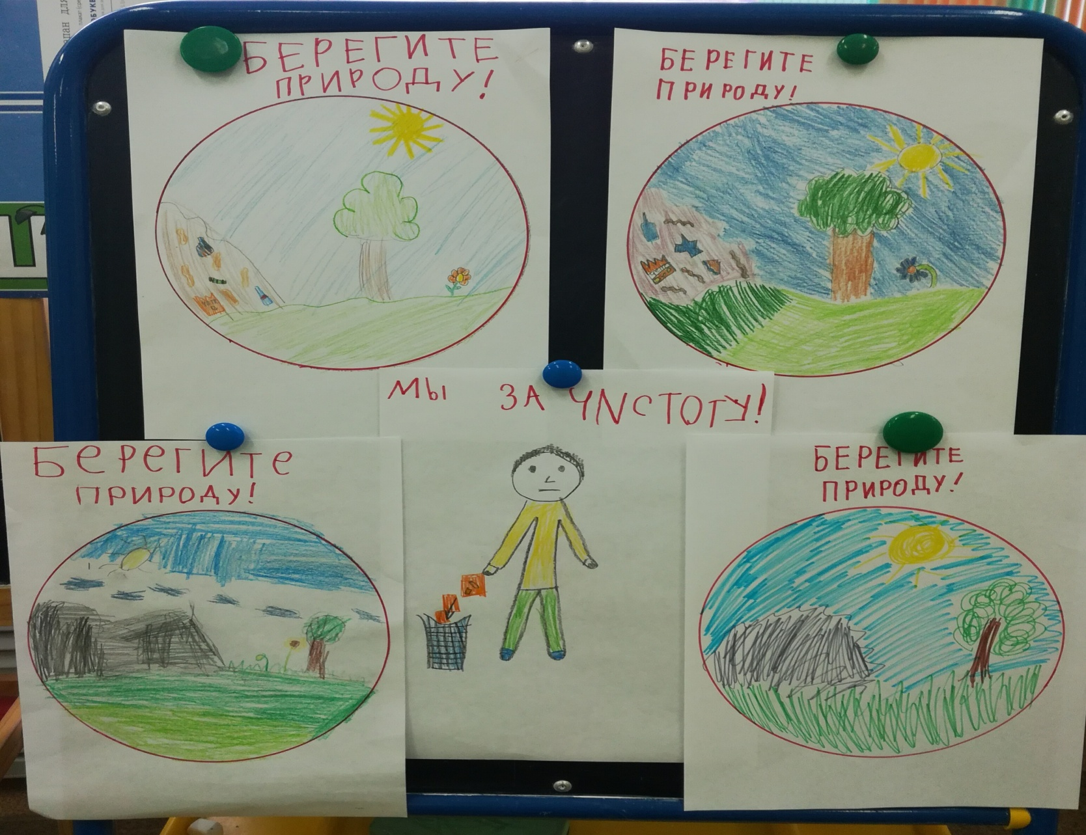
И нарисовали природоохранные знаки и повесили на стенд в детском саду

Slide 15
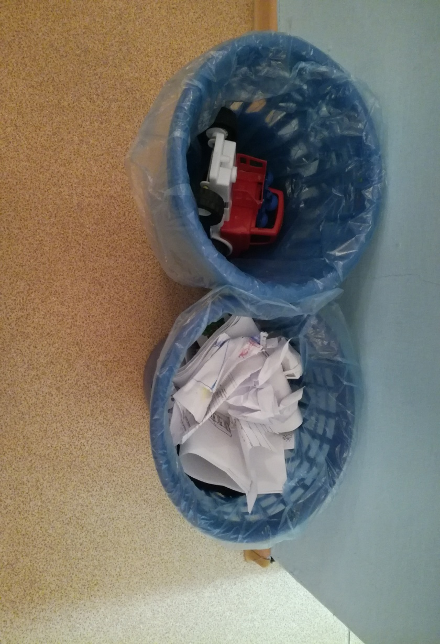
Мы и в детском саду сортируем групповой мусор. У нас две мусорные корзинки: в одну собираем лом от игрушек, а в другую - бумажные обрезки, которые мы сдадим в пункт приема макулатуры.

Slide 16
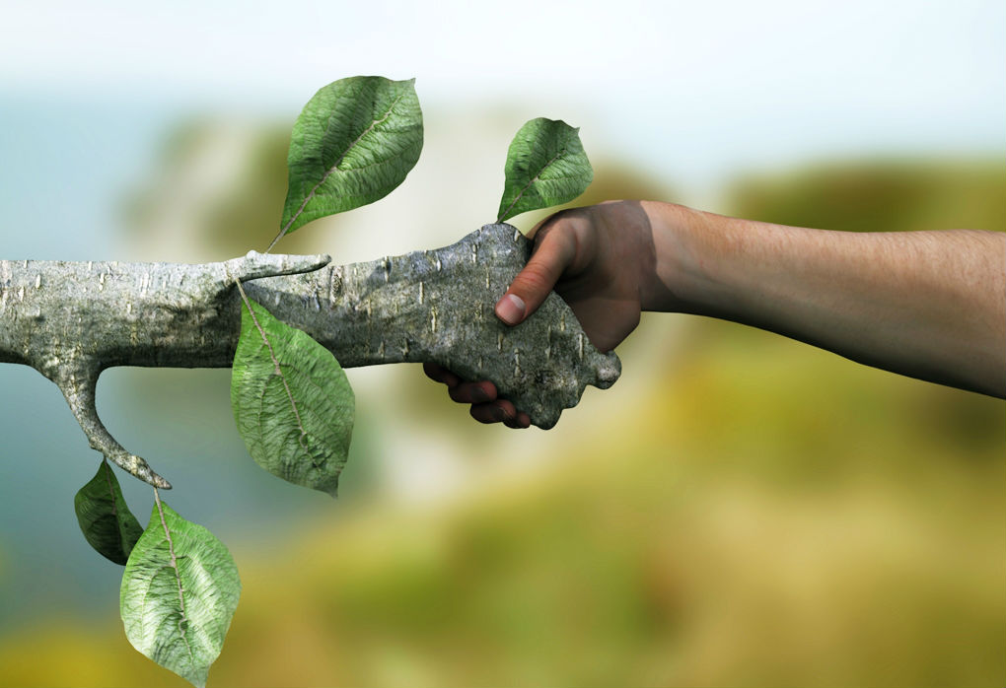
Мы с природой дружим и в беде ее не бросим!

